Slide 1
Att använda SCB:s register i medicinsk forskning
Peter Abrahamsson
Avdelningen för befolkning och välförd
Enheten för befolkningsstatistik
peter.abrahamsson@scb.se
019 – 17 63 63

Slide 2
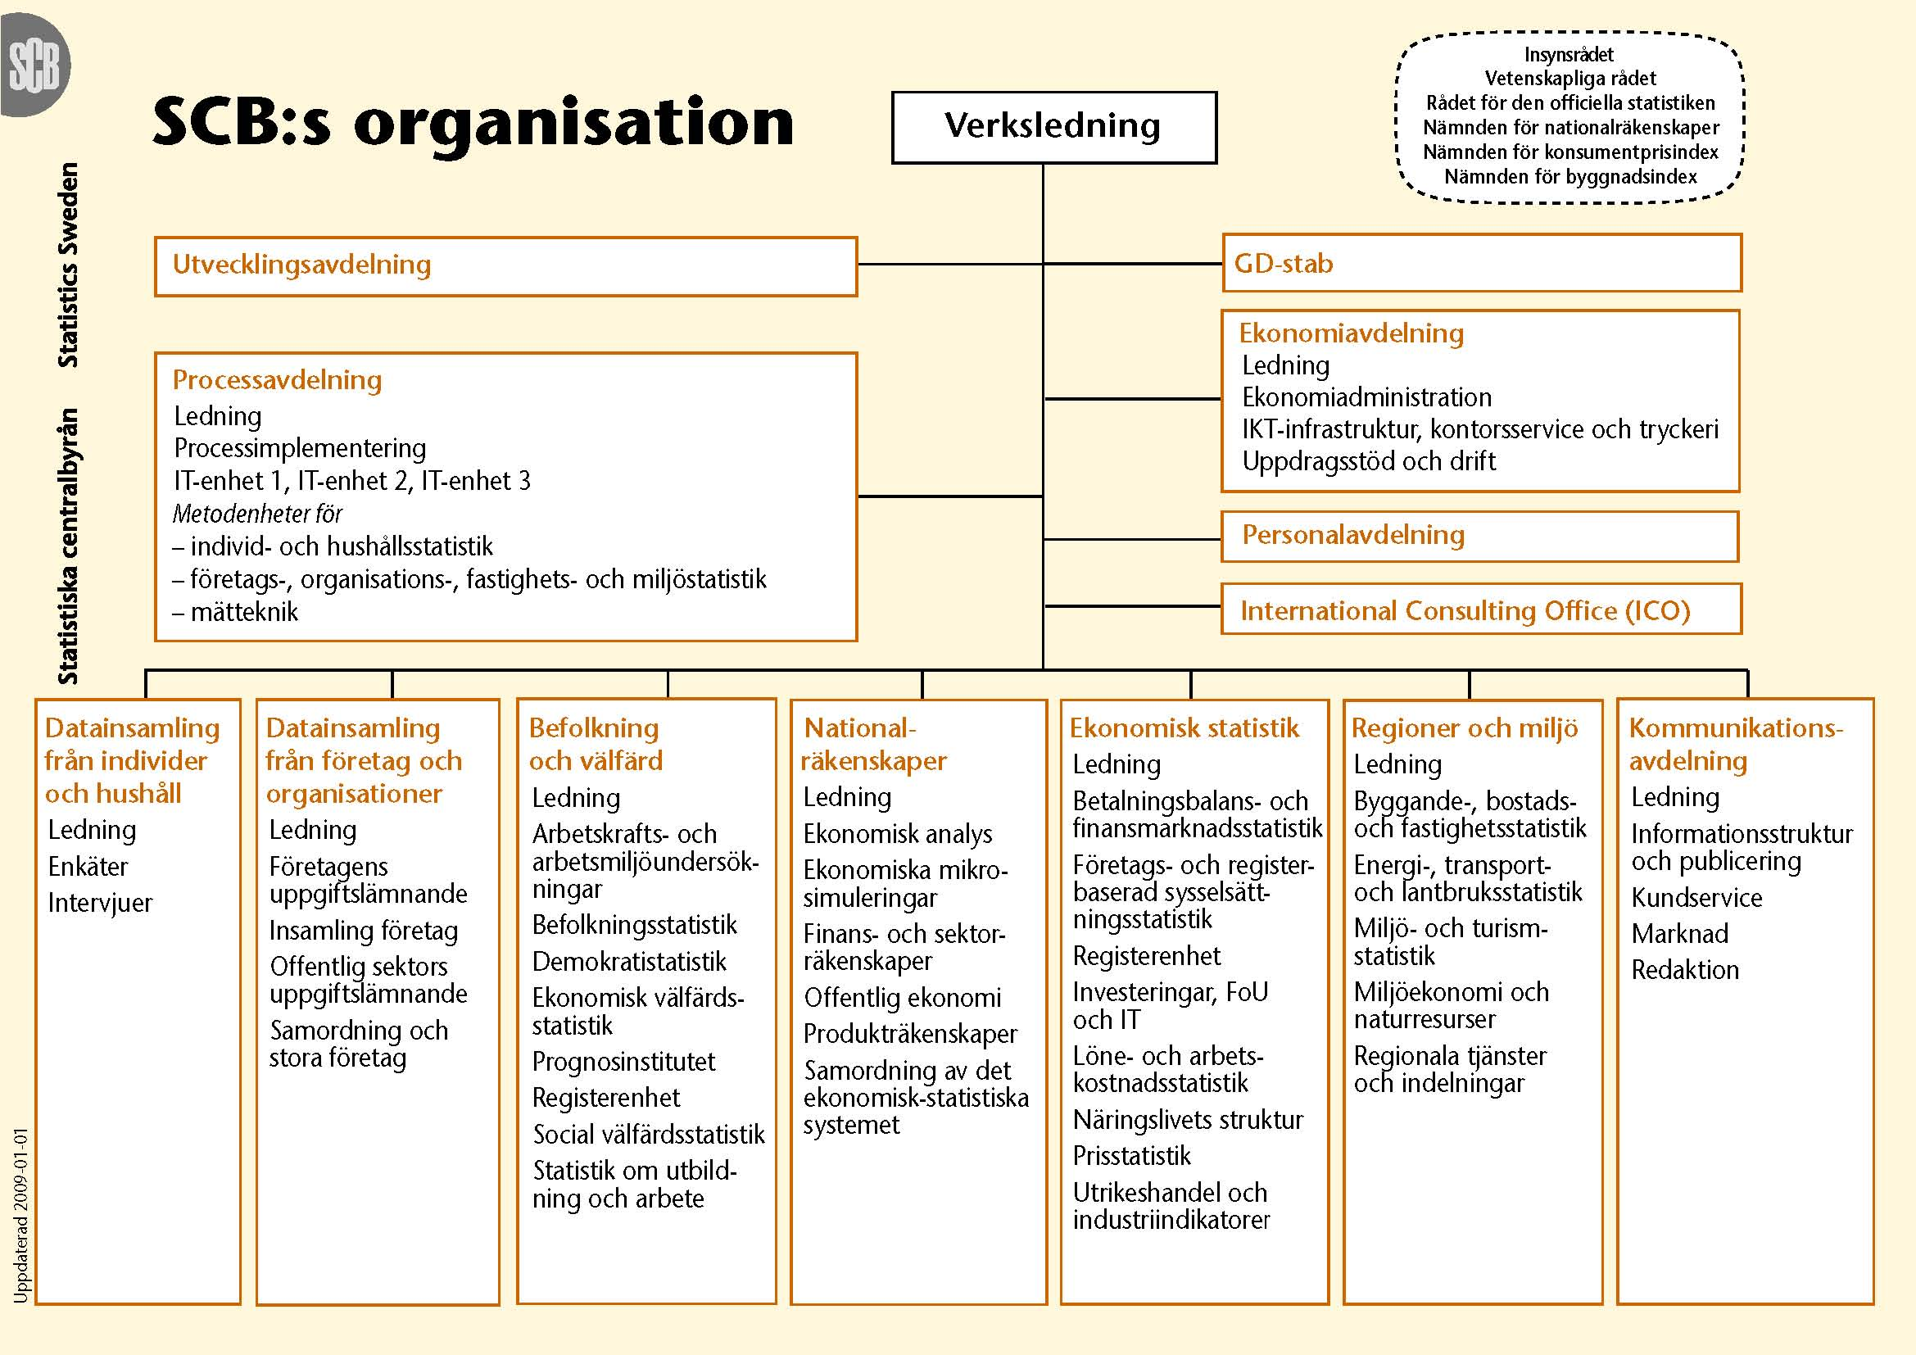

Slide 3
SCB:s registermodel
Många rikstäckande administrativa register och
direktinsamling av SCB:s och andra myndigheter
Metodarbete
System av statistik register
Surveystatistik,
egen datainsamling:
– Urval
– Enkät, intervju
Registerstatistik
SCB:s datalager
Notes:
Det svenska statistiksystemet bygger på en omfattande användning av administrativa register för att bygga upp olika statistiska register. Den statistik som inte kan genereras från administrativa register direktinsamlas via intervjuer, enkäter m.m. av SCB och andra myndigheter. (Dessa data går sedan in i boxen för Surveystatistik, medan data från administrativa register går in i boxen för Registerstatistik.)
I SCB:s registersystem ingår dels de register som SCB ansvarar för och dels register som andra myndigheter har ansvaret för (t.ex. Dödsorsaksregistret). Dessutom finns många register utanför SCB som kan kopplas till SCB:s register (t.ex. Lantmäteriverkets register).
Metodarbete avser både registerstatistiskt metodarbete och metoder för SCB:s egna datainsamlingar.
Systemet med statistiska register är grunden för all statistik som SCB producerar. I alla urvals- och totalundersökningar (surveystatistik) används register som urvalsram. Registervariabler används i stället för att fråga intervjupersoner samt som hjälpvariabler vid estimation. Dessutom producerar SCB registerstatistik som direkt baseras på bearbetningar av uppgifter från SCB:s register.
SCB:s datalager beskrivs på nästa bild.

Slide 4
SCB:s register
Arbetsmarknad | Hushållens ekonomi och utgifter | Levnadsförhållanden
Befolkning | Inkomst och taxering | Sysselsättning – individer
Demokrati | Integration | Utbildning
Individsfären
Individbas- registret
Individer
Hushåll
Konkurs
Kontrolluppgift
Mervärdeskatt
Skattedeklaration
Skolor/utbildningsställen
Standardiserade räkenskapsutdrag
Sysselsättning – företag/arbetsställen
Utrikeshandel
Fastighetspris
Fastighetstaxering
Fordon
Geografi
Lägenhet
Nybyggnad
Ombyggnad
Rivning
Företagssfären
Företagsbas- registret
Företag Arbetsställen
Fastighets- sfären
Fastighetsbas- registret
Fastigheter
Notes:
Klicka för att lägga till anteckningar

Slide 5
Demographic data
Sex, Age
Parish, Municipality, County, Coordinates
Family, Civil status, Number of children
Country of birth, even for parents
Date of country of citizenship
Change of address
Death
Migration

Slide 6
Educational data
Highest level of education
Educational data all the way through school
Compulsory school
Upper secondary school
University and higher education institutions
Adult education

Slide 7
Employment data
Employed
Self employed
Occupation
Enterprise ID
Local unit ID
Sector

Slide 8
Income data
Annual salary
Self employment
Social benefits
Capital income
Military service
Disposable income

Slide 9
Occupation data
SSYK3
SSYK4
Source
Status

Slide 10
Other data on individuals
Sick leave
Parental insurance
Unemployment
Early retirement
Degree
Number of days during the year
Benefit

Slide 11
Multigeneration register
Contains links between Persons and Biological –and Adoptive Parents
Index Persons
Are the persons we link to parents
Born 1932 and later and resident in Sweden some time from 1961
The register contain 10 300 000 Index Persons and a total of 15 000 000 individuals
Annual increase through birth and immigration

Slide 12
Changes in and reused PIN:s
20 500 reused PIN
Immigrated people get dead peoples PIN
80 000 changes in PIN
Most common reasons for change:
Wrong sex
Wrong date of birth
Statistics Sweden keep track of these changes and can connect a person to all its used PIN:s, this makes it possible to follow a person through time and changes in PIN

Slide 13
How to order data and what happens at Statistics Sweden
Request from you →
Discussions →
Secrecy-test - agreement→
Offer sent to you→
Your accept →
Production →
Delivery →
Follow-up

Slide 14
Restrictions
The dataset delivered from Statistics Sweden can only be used for one specified research project
Statistics Sweden will only deliver variables or data that can be discerned in the ethical approval
Statistics Sweden won’t update databases on PIN
Data collected through interviews or surveys won’t be updated with data from Statistics Sweden unless it is in consent with the participant

Slide 15
Variables that could be directly attributable to the individual
Variables
PIN, Personal Identity Number
Name, address and coordinates
Date of birth containing year, month and day
Country of birth
How Statistics Sweden handle these variables
De-Identify, by removing PIN and replacing with a unique random serial number
Give date of birth as year and quarter
Group country of birth
Give coordinates as areas

Slide 16
What can Statistics Sweden offer your research
Create populations
Base populations
Referens populations
Matched Control populations
Connect people
Find relatives
Build households
Match variables to individuals
At certain dates or spanning over many years

Slide 17
Cooperation with other authorities and connecting data
It is possible to create a database that contains data from more then one authority
Statistics Sweden often work with authorities like
The National Board of Health and Welfare
The Swedish National Council for Crime Prevention (BRÅ)
The National Service Administration in Sweden
This is done with a key between PIN and Serial number uniquely created for the database that is sent between the authorities
The researcher can connect all the data from the different authorities with the serial number

Slide 18
Connecting other data to Statistics Swedens data
Other data sources
Own collected data for example surveys or medical records
National quality registers
These data has to be sent to Statistics Sweden for de-identification before it can be connected to Statistics Swedens data

Slide 19
Metadata
www.scb.se
Tjänster/ Vägledning för forskare
Services/ Guidance for Researchers and Universities
Only in Swedish

